Slide 1
Backup/Restore kod MongoDB
Stefan Mladenov 1205

Slide 2
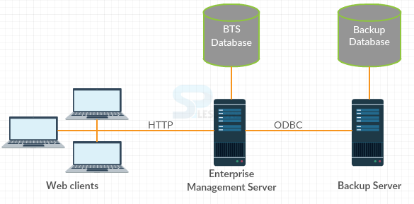
Zašto Bekap?
Gubitak podataka
Narušavanje verodostojnosti
Otkaz memorijskog medijuma
Prirodna katastrofa
Nestanak napajanja
Zlonamerni proboj spolja
Bekap ili replikacija

Slide 3
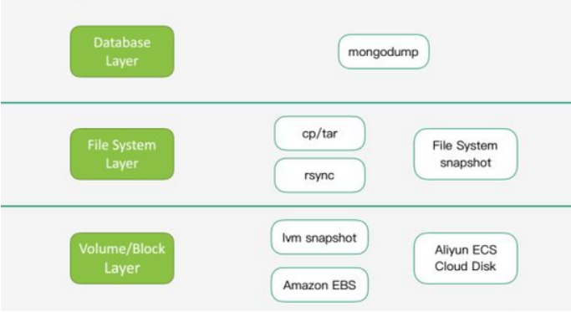
Bekap slojevi

Slide 4
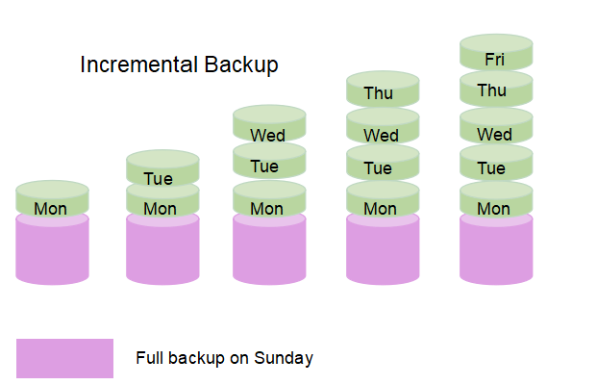
Bekap strategije
Full
Incremental
Replica set
Sharded cluster
Cloud

Slide 5
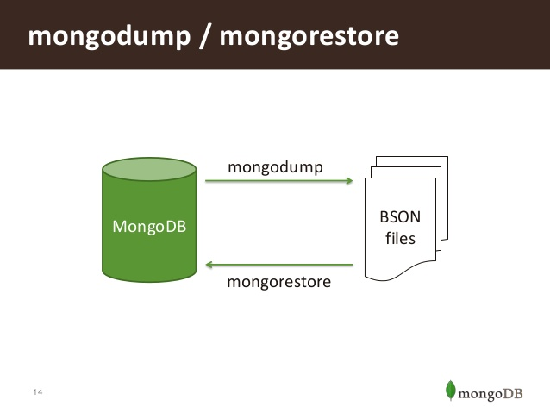
Logički bekapovi
BSON
JSON
CSV
Verifikacija strukture baze
Pakovanje podataka
Prenos
Mongodump/Mongorestore
Mongoimport/Mongoexport

Slide 6
Mongodump
BSON
Standalone
Replike
Distribuirani podaci
Opcije:
-- host
-- username
-- password
-- port
-- db
-- out
-- nsInclude
-- collection

Slide 7
Mongorestore
Dodavanje podataka
Automatska kreacija baze
Moguće kopiranje iz zipovanog fajla
Slične opcije
-- nsFrom
-- nsTo
-- out
-- nsInclude
-- nsExclude

Slide 8
Alati za kreiranje bekapova
MongoDB Backup
Node.js
CLI
API
Mongob
Python
Zipovani bekap
Direktno kopiranje na drugu instancu
Inkrementalni bekapovi

Slide 9
Mongoexport - Mongoimport
JSON
CSV
TSV
Ne zavise od verzije
Granularnije
Filtriranje - --fields
Sortiranje - --sort
Paginacija - --limit
Preskakanje - --skip

Slide 10
Mongoimport
Mod rada - --mode
Insert - greška
Upsert - prepisivanje
Merge - spajanje

Slide 11
Fizički bekapovi
Snapshot-ovi
Mount-ovanje
LVM
lvcreate --size 100M --snapshot --name db /dev/mongodb
gzip -d -c db.gz
WiredTiger Engine
MongoDB Atlas
MongoDB Cloud Manager
EBS

Slide 12
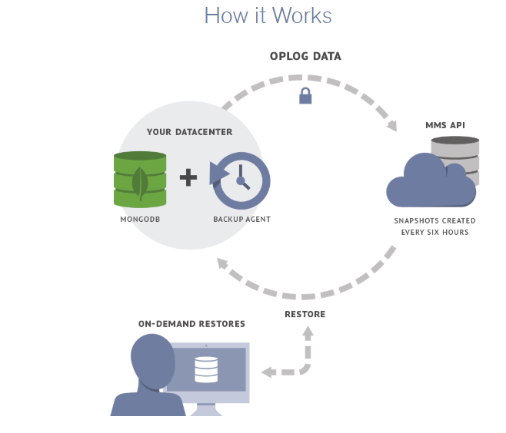
MongoDB Service Manager

Slide 13
Hvala na pažnji!

